Slide 1

第7章 设计模式
桥接模式
计算机科学与技术学院
董 玉 坤

Slide 2
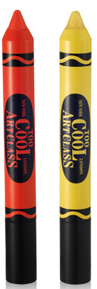

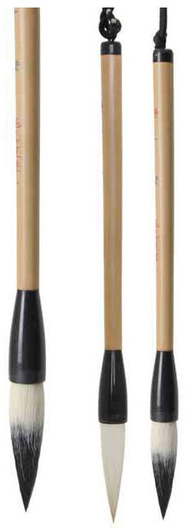
一、桥接模式的动机
引例：画笔
36种
颜色
大中小3种型号
动机
结构
特点
应用

Slide 3

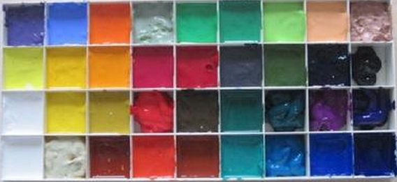

一、桥接模式的动机
36种颜色，大中小3种型号
动机：如何将两个变化
的原因进行分离
颜色与笔型耦合在一起，需要 3*36 种画笔
颜色与笔型分离，只需要 3种画笔、36种颜色
动机
结构
特点
应用

Slide 4
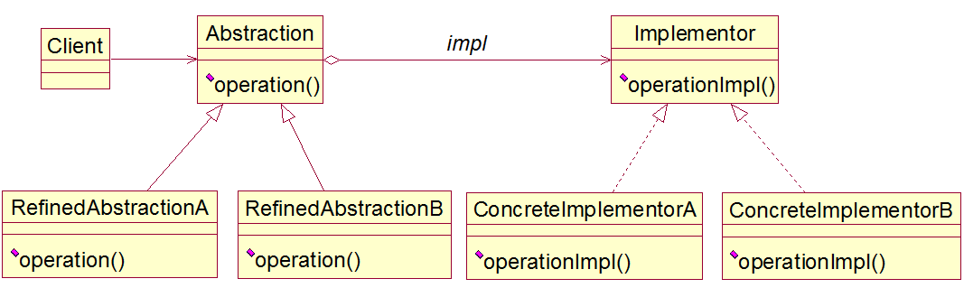
二、桥接模式的结构
定义
将抽象部分与它的实现部分分离，使它们都可以独立地变化。
结构
动机
特点
应用

Slide 5
三、桥接模式的特点
分离抽象接口及其实现部分
提高了系统的可扩充性
实现细节对客户透明，可以对用户隐藏实现细节
特点
动机
结构
应用

Slide 6
四、桥接模式的应用
适用情况
系统需要增加抽象化角色和具体化角色之间的灵活性
一个类存在两个独立变化的维度
应用
动机
结构
特点

Slide 7
四、桥接模式的应用
问题描述：跨平台视频播放器
如果需要开发一个跨平台视频播放器，可以在不同操作系统平台（如Windows、Linux、Unix等）上播放多种格式的视频文件，常见的视频格式包括MPEG、RMVB、AVI、WMV等。今后可能要求支持更多的操作系统与视频格式。
请设计该播放器的类图。
应用
动机
结构
特点

Slide 8
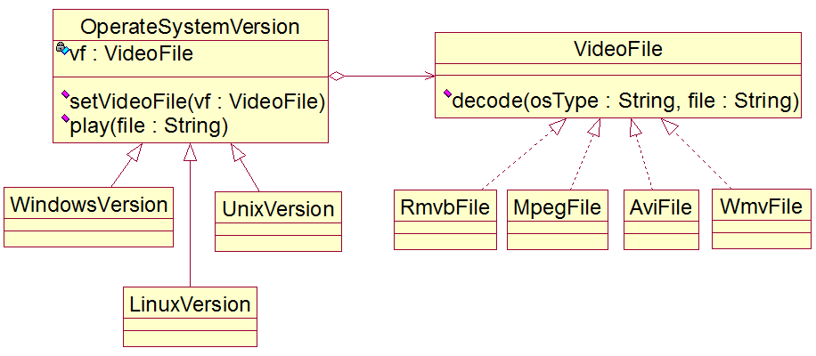
四、桥接模式的应用
跨平台视频播放器类图
应用
动机
结构
特点

Slide 9
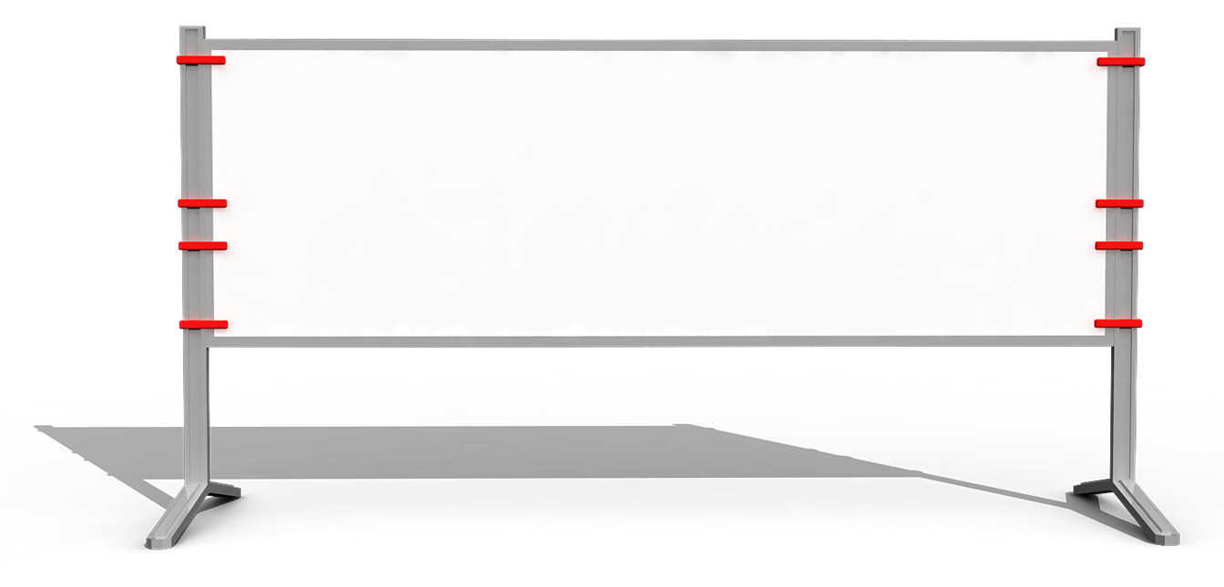

五、总结
桥接模式的结构；
桥接模式的特点；
桥接模式的应用。

